Slide 1
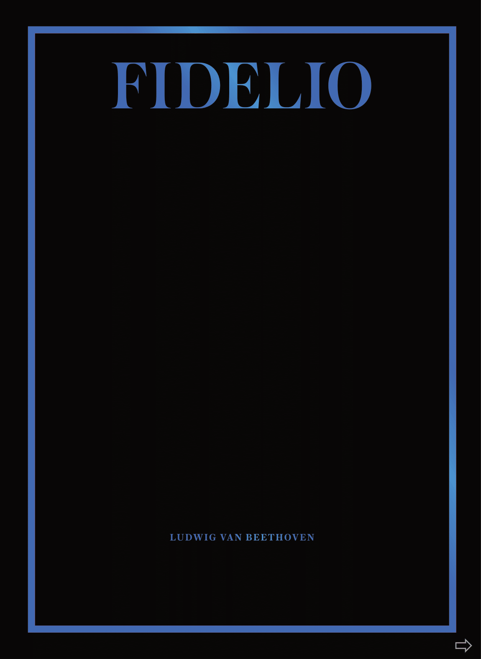
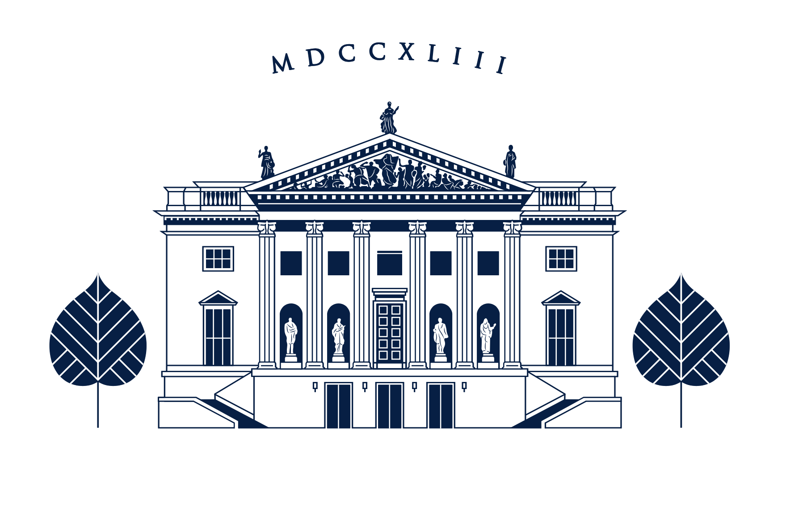
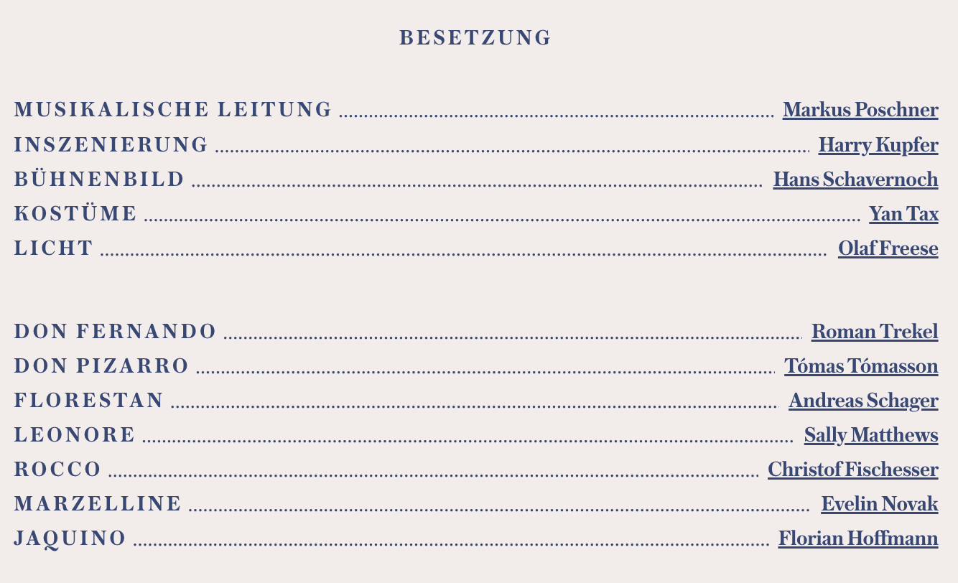

Slide 2
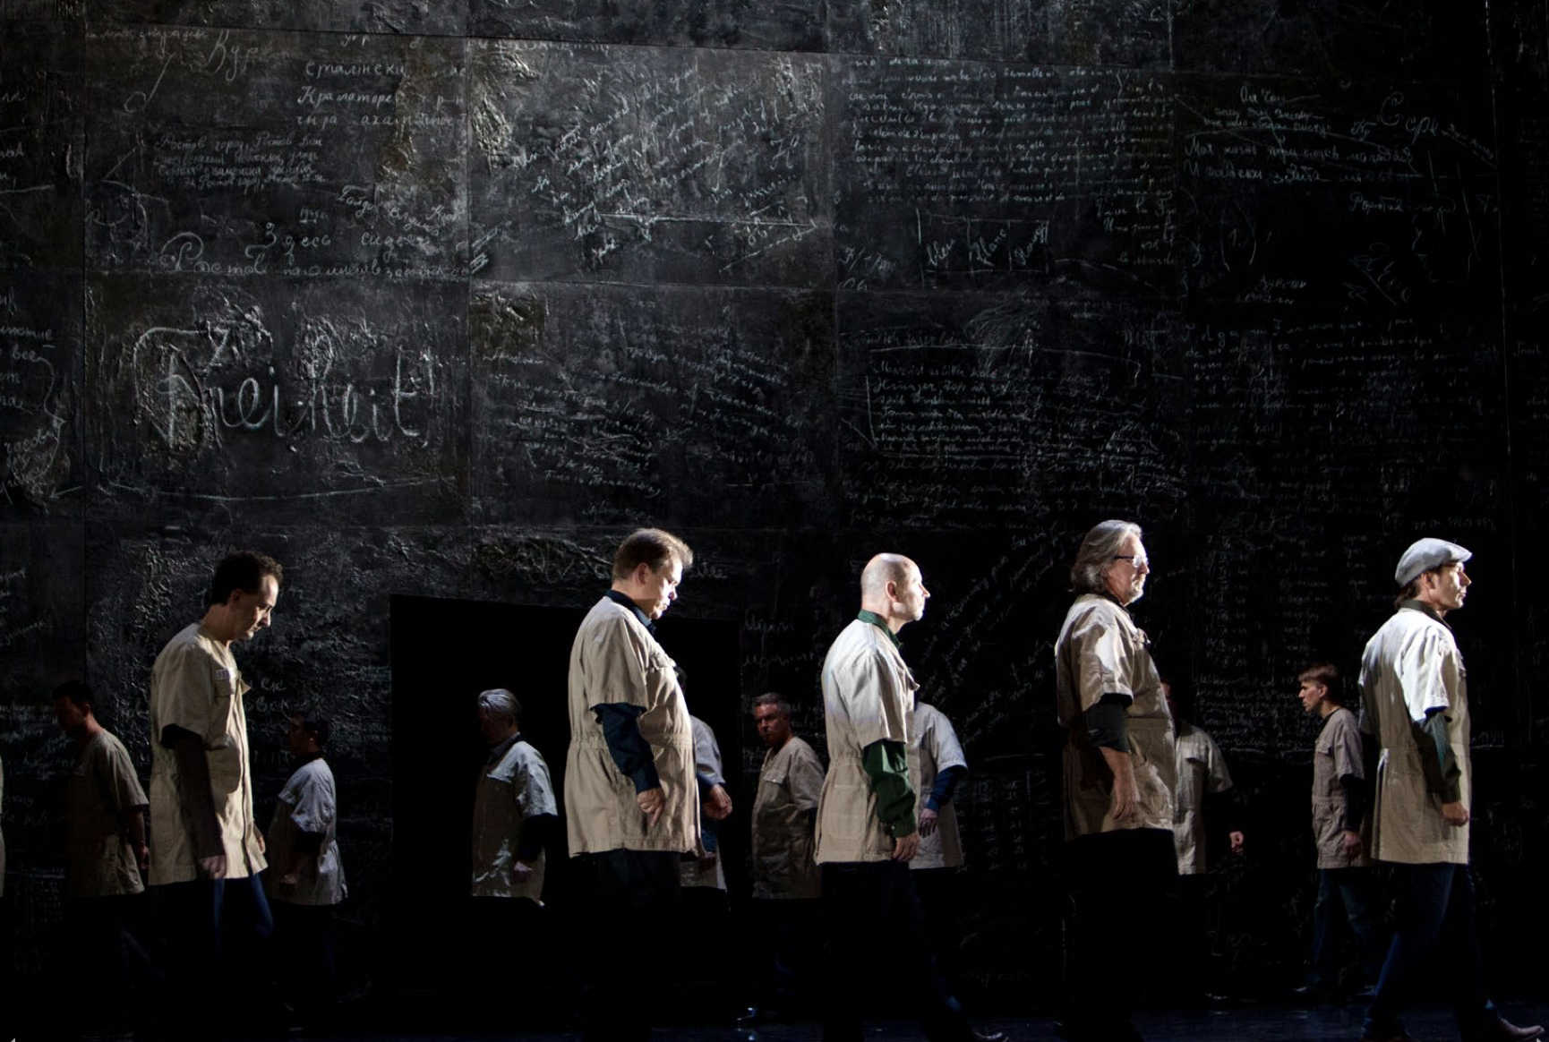
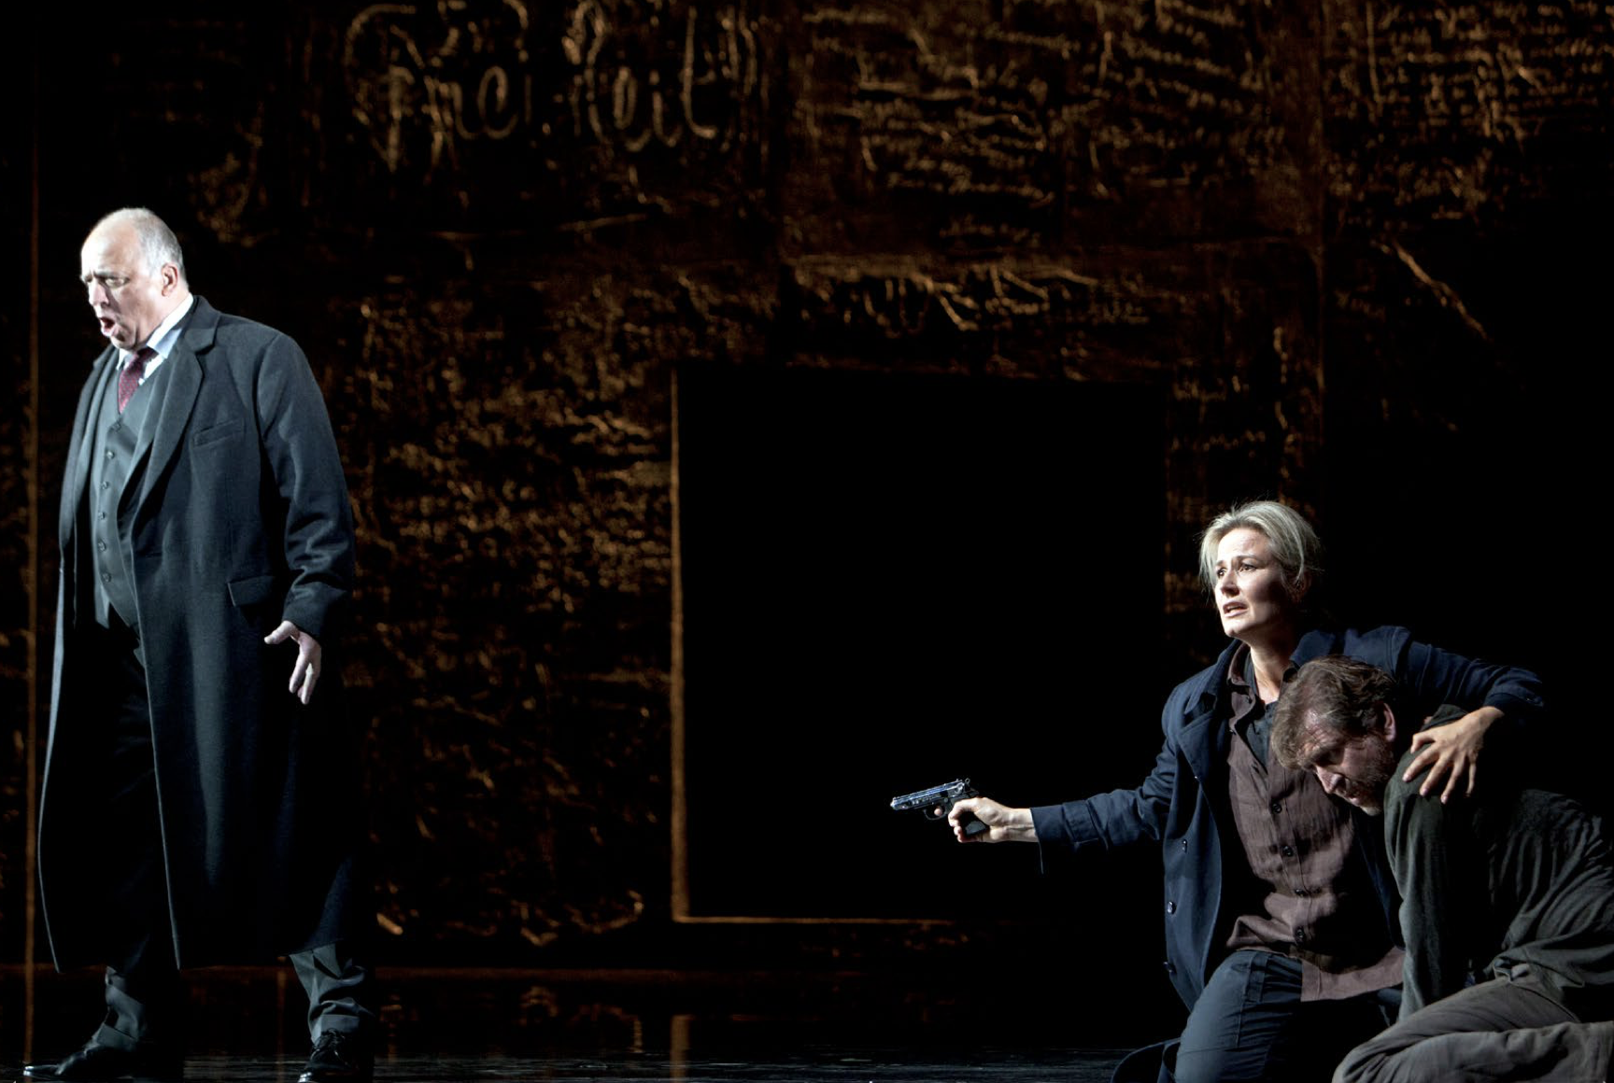

情节
第一幕
政治犯典狱长皮扎罗怕自己的罪行被弗洛伦斯坦揭发，罗织了罪名让弗洛伦斯坦入狱。弗洛伦斯坦之妻利奥诺拉女扮男装并化名费德里奥潜入监狱，到监狱看 守罗可手下工作。罗可的女儿马捷琳娜爱上了费德里奥，并且冷落自己的未婚夫雅丘诺。费德里奥利用罗可对自己的信任，说服罗可，让自己也可以跟随着与囚犯接 触。但罗可有一个条件，就是费德里奥不能接近一名被特别关闭的囚犯。利奥诺拉猜想，这就是自己的丈夫。
皮扎罗来视察，因为他收到风声，大臣会来监狱视察，所以他一下子就提高了警觉。若大臣发现了弗洛伦斯坦没死，真相就会暴露。所以不是弗洛伦斯坦死， 就是他亡。他命令罗可下手谋杀掉弗洛伦斯坦。罗可开始还拒绝，但后来在金钱的诱惑下还是服从了。他要和费德里奥为弗洛伦斯坦挖一个墓。利奥诺拉十分愤怒， 她请求罗可，让囚犯们出来透透气，暗中观察一下，丈夫可在里面。但遗憾在囚犯中并不见弗洛伦斯坦的身影。皮扎罗对罗可十分愤怒。
第二幕
在地牢里，弗洛伦斯坦出现幻觉，看到妻子利奥诺拉像天使一样出现了。利奥诺拉请求罗可，给这囚犯一点酒和面包。他很快就认出了囚犯就是自己的丈夫， 但弗洛伦斯坦却没有认出她。皮扎罗来了，弗洛伦斯坦与之争论起来。皮扎罗手里拿着匕首上前。 突然，利奥诺拉上前插在二人之间，拿出一支手枪顶住皮扎罗。千钧一发之际，嘹亮的小号声宣布着大臣来了。皮扎罗要逃跑。弗洛伦斯坦和利奥诺拉得救了，互相 拥抱。大臣认出了弗洛伦斯坦，查出了真情，释放了监狱的囚犯。

Slide 3
»... DER GROSSE GEISTIGE AUFSCHWUNG IN DIE UTOPIE«
歌剧改编自法国大革命时期的真实故事，重点关注了解救丈夫的女人的主题。贝多芬在创作中加入了个人元素，使得利奥诺拉的形象成为他的内心渴望的象征。
贝多芬花费了近九年的时间创作这部歌剧。首演失败后，他进行了多次修改，最终在1814年的最后一个版本中达到了满意的结局。这显示了他对作品的高度投入和对完美的不懈追求。
贝多芬是一个有政治头脑的人，他将在约瑟夫二世皇帝去世时创作的康塔塔音乐作为歌剧的结局，表达了对光明和进步的向往。这显示了他对时事的关注和对政治理念的表达。
歌剧并非传统的解放歌剧，而是通过弗洛雷斯坦的自由实现了对政治原因错误监禁的莱奥诺尔的爱的主题。这表达了对人性之爱的超越性观念，使得整个歌剧具有更深层次的含义。
SPRECHENDE WÄNDE
舞台设计取材于科隆盖世太保总部的监狱，即 EL-DE House。该监狱建于建筑物地下室，最初目的是在盖世太保审问被捕者时安置囚犯。
囚犯们在监狱墙壁上留下了约 1,800 条铭文，记录了他们的告别、抗议、绝望、希望、渴望和爱等情感。其中约 1,400 条铭文以合理的方式保存下来。
监狱包括十间牢房、盥洗室和卫生设施，以及盖世太保警卫的房间。在战争期间，由于炸弹损坏，房屋曾进行了翻修和结构改造。至今，监狱基本上仍保持着当时的状态。
牢房最初设计为一个人或最多两个人，但在战争的最后几年变得极其拥挤。据称，某些房间甚至容纳了八到十倍的人数。铭文中提到有的牢房里曾塞满多达 33 名囚犯。
VON DEN SPIELARTEN .. DES GLUCKS
关于幸福，可以说很多话，唱很多歌。 就事物的本质而言，关于这种现象的实际含义和含义的看法存在很大差异。 因为虽然追求幸福是一个古老的、不断更新的人类梦想，以某种方式赋予我们所有人，但每个人都会将其与不同的东西联系起来。 古代哲学家与中世纪和现代思想家一样探讨幸福问题。 他们发现的答案多种多样，有时甚至是矛盾的。 柏拉图及其同事带着一种轻松而敏锐的严肃态度，将幸福定义为积极、高尚的生活所带来的理想副作用——即对立面达到平衡的和谐。 “Eudaimonia”，即以一种“安宁的平静”表现出来的幸福，成为人类能够接近和能够实现的最高目标和目的。 这听起来可能太理想了，对于很多人来说，“幸福”也是——而且最重要的是——由物质事物定义的。 繁荣、利润和安全无疑是驱动人们思想和行动的动力。 但对某些人来说，这似乎太平凡、太世俗——真正的、经常被提及的“完全幸福”在这里几乎是不可能的。 当那一刻的众所周知的魔力展现其效果时，情况就不同了：在所爱之人的身边，在自然的光环中，在艺术的体验中。 这一切都能发挥出强大的力量，产生内心深处的幸福感。 现实中的人如此，舞台上的人物也是如此。 贝多芬《费德里奥》中的主角当然也是其中的一部分，可以说，他们把自己的情感表露在外。 在为他们准备的文本中，尤其是他们所唱的文本中，他们（几乎）都表达了他们对幸福的看法以及什么使他们幸福：狱卒罗科和他的女儿玛泽琳，监狱长皮萨罗，囚犯合唱团，当然还有弗洛雷斯坦和莱奥诺尔是剧中的“高级夫妻”。 对幸福的谈论就像一条贯穿整部作品的主线，频率惊人，思想和情感的范围惊人地广泛。 爱，不然怎么可能是幸福的原因和目标：无论是小事还是大事，无论是在自给自足、安静的角落还是在广阔的世界里。 但也有救援和自由、黄金和金钱，甚至暴力复仇——所有这些都能唤起幸福感。 歌剧中的人物从自己的角度生动地表达了这一点，每个人都有自己的动机，结合他们的音乐，有机会时你一定要听一听。 只有到那时，贝多芬的同情心才真正显现出来：站在爱人和受难者一边，他们怀着不知疲倦的希望，不放弃寻找幸福并想要实现它，尽管存在所有明显的恐惧和危险。 然而，最终，这一刻的伟大以一种压倒性和令人振奋的方式吸引了每个人——同时，爱的无所不能，以其 43 种几乎无限的力量能够克服所有障碍。
EINE »NEUE MANIER« DER OPER
1829年，斯帕齐耶尔在《柏林音乐通报》上发表的文章中，他表达了对贝多芬《费德里奥》的赞美之情。他认为这部作品引起了强烈的思考和沉思，将其描述为一种前所未有的精神现象。
贝多芬的态度：
贝多芬并不善于进行自我宣传。他并没有像瓦格纳那样通过广告或其他手段超越他的作品。这表明贝多芬更专注于音乐本身，而非刻意营造自己的形象。
理查德·瓦格纳的影响力：
如果不是理查德·瓦格纳在半个世纪后凭借他的全面作品目录超越了贝多芬，那么斯帕齐耶尔的观点就是正确的。这表明瓦格纳在后来的时期取得了相当大的成功和认可，可能在一些方面超越了贝多芬。
瓦格纳的立场和多元性：
瓦格纳首先将自己视为诗人，然后才是音乐家。他处理作品与理论、政治之间的张力，使其作品不仅仅是音乐，而是涉及更广泛的艺术和政治层面。这可能有助于解释瓦格纳作品受到广泛接受的原因。
事实上，这部作品能够在战后时期获得“自由歌剧”的地位，可能与在这个合唱团中找到一个知道如何表达自己作为任意暴力受害者的声音的需要相对应——人们相信，自己陷入这种暴力并非出于自己的过错，并准备将歌剧的这一部分视为全部。
耳聋的最初迹象使他陷入严重的生活危机，以及贝多芬因各种原因而未能与女性建立长期伙伴关系的尝试，表明他自己的生活状况应该是与弗洛里斯坦的情况有关。 对他来说，就像对弗洛雷斯坦一样，逃离孤独的监狱很重要，他相信自己是因为耳聋而陷入孤独的监狱，但他也发现自己由于艺术家的地位而被孤立，通过一个理想化的女人在《天使莱昂诺伦》中——被拯救并被带入光明。 对于贝多芬来说，这不是一个通过自我牺牲或牺牲来实现救赎的拯救问题——在理查德·瓦格纳的歌剧中，这种女性类型的救世主-救赎者-受害者在所有浪漫主义歌剧中最为明显——而是两个平等但独立的统一人们住在一起。 贝多芬在创作《莱昂诺尔》时写给约瑟芬·戴姆的一封未注明日期的信中引用了贝多芬的话，阐述了他所认为的基于爱情的关系的基础：“愿我们的爱情长久 - 它是如此崇高 - “所以很大程度上基于相互尊重和友谊 - 甚至在许多事情上的巨大相似性 - 在思想和感受上 - 哦，他们给了我希望，他们的心会为我跳动很长一段时间 - ......”。 这种持久伙伴关系的形象是由革命性的、早期资产阶级的平等观念塑造的，在这种观念中，不仅阶级差异，而​​且传统性别角色的差异都将被消除。
根据贝多芬的理解，幸福并非仅限于安静的家庭生活，而是在参与共同生活中获得的，是全人类可以分享的幸福。这表明他将个体幸福与社会共同体的幸福联系在一起，追求的是一种更广泛、更普遍的幸福。
莱奥诺尔的动机：尽管莱奥诺尔进入罗科寻找工作，并非出于纯粹的理想主义或追求自由的动机。她的兴趣仅限于找出丈夫的下落。然而，贝多芬赋予她的角色中包含了对所有人的拯救的能力，即“无论你是谁，我想拯救你”。这显示了贝多芬对角色深层次的理解和赋予她超越个体命运的力量。
《费德里奥》是一部政治歌剧，反映了启蒙运动时期的自由革命精神和性别平等意识。这体现在莱昂诺尔的形象中，她代表了一种超越个体命运、追求社区福祉的力量。这与莫扎特的《魔笛》中表现的“男人和女人”的自然天真形成了对比，强调了性别平等的重要性。

